Slide 1
Suyuq milliy taomlar tayyorlash texnologiyasi
SAMARQAND SHAHAR “ISHGA MARHAMAT ” MONOMARKAZI
Тayyorladi: N.Muradova

Slide 2
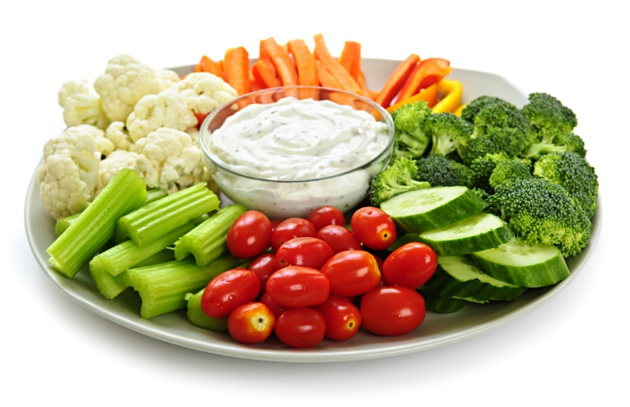
Suyuq milliy taomlar tayyorlash texnologiyasi
Suyuq oshga ko‘prok go‘sht maxsulotlari ishlatilib pishiriladi. Taom retsepiga go‘sht bilan birga yoglar, sabzavotlar, yormalar, un dukkakli, sutli maxsulotlar, ko‘kat, dorivor va boshkalar kiradi.Milliy taomlardan biri bo‘lgan sho‘rvani tayrlashda go‘sht maxsulotlarini tayyorlash aloxida axamiyatga ega. Bunda ikki xil usul ko‘llaniladi – go‘sht maxsulotlarini sabzavotlar bilan kovurib olish yoki kaynatib pishirish.Birinchi usulda go‘sht 20-40 g mikdorda bo‘lak-bo‘lak kilib kesiladi, piyoz va boshka sabzavotlar bilan birga kovuriladi.

Slide 3
Bu maxsulotlardan tayyorlangan sho‘rva jigarrang, mazasi yaxshi bo‘ladi. SHo‘rva tayyorlash vaqti qisqaradi.Yirik yoki mayda suyakli go‘shtdan qaynatma sho‘rva tayyorlash ikkinchi usul bo‘lib, unga mayda to‘gralgan piyoz, bolgar qalampiri, pomidor va boshka sabzavotlar qo‘shiladi. Xamma suyuq ovqatga, sutlisidan tashkari, dorivor solinadi va dasturxonga tortilayotganda ko‘kat sepiladi.Suyuq ovqatlarni to‘gri tayyorlashda quyidagi ma’lumotlarni bilish zarur: Go‘sht maxsulotlaridan tayyorlangan suyuq ovqatlarning chiqishi 1000 g ga mo‘ljallangan. Suyuq ovqatlarni talabga muvofik 500, 400, 300, 250 g dan porsiyalab suzish mumkin.Suyuq ovqat retsepturasida smetana, qatiq (prostokvasha yoki kefir) ko‘kat, dorivor solish normasi ko‘rsatilmagan.

Slide 4
Bir turdagi sho’rva konsistensiyasini olish uchun uning tarkibiga kiruvchi maxsulotlar maydalangan va tayyor bo’lguncha olib borilgan bo’lishi kerak.Issiklik ishlov berishning xar xil usullari - kaynatish, dimlash, kovurish ko’llaniladi. Ularni tanlash tayyor maxsulotning o’ziga xos ta’mliligi bilan aniklanadi. Issiklik ishlovi berishni tugatishdan oldin asosiy maxsulotga passerlangan piyoz va ildizlar solinadi va ular yumshaguncha pishiriladi.Tayyor bo’lguncha pishirilgan maxsulotlar pyure ko’rinishli massaga aylantiriladi. Buning uchun ular kirgichlanadigan jixozdan o’tkaziladi. Parranda, tovuk, jigar go’sht kiymalagich yordamida qiymalanadi, so’ngra esa eziltiruvchi jixozdan o’tkaziladi.Suyuk asosli sho’rva tayyorlash uchun kizdirilgan yog va un suyakli, balikli kuruk sho’rva yoki kaynatma bilan aralashtiriladi va pishiriladi.

Slide 5
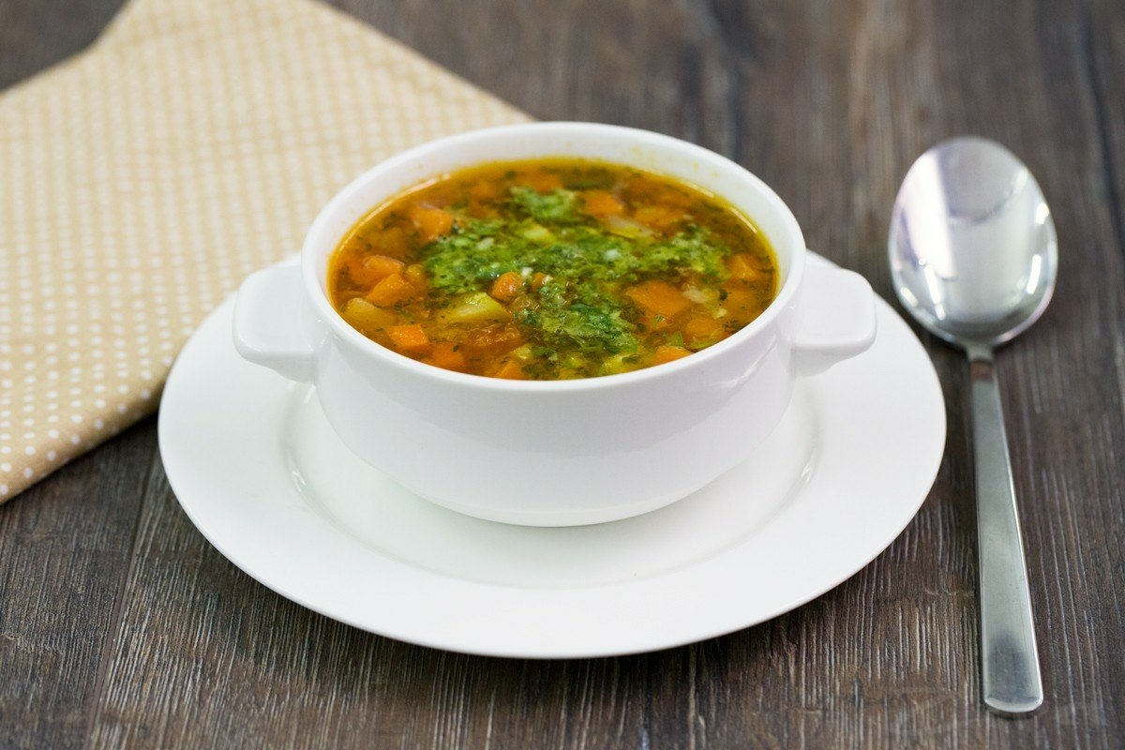

Slide 6
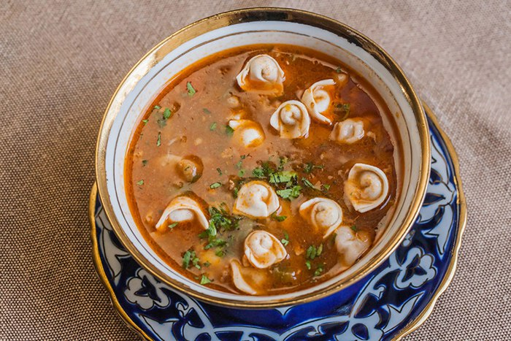
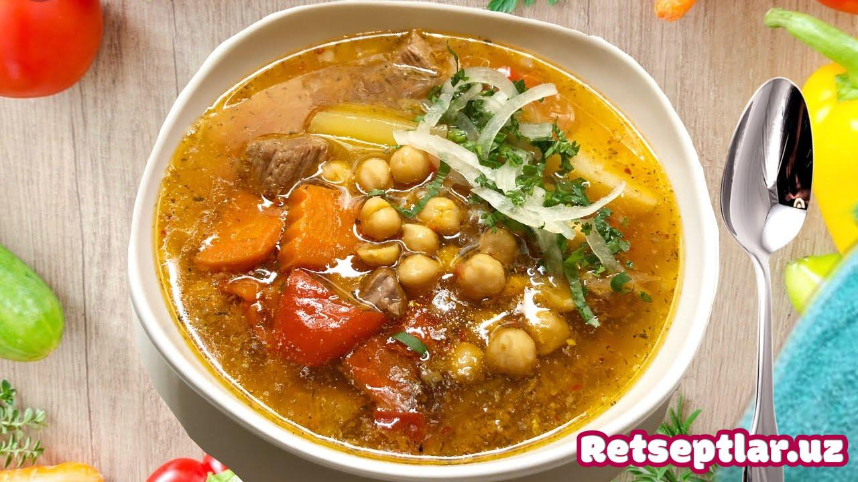

Slide 7
E’тiboringiz uchun rahmat!

